Slide 1



北邮阿里巴巴技术联盟
机器学习概述

Slide 2
概念
研究方法
学习资料

Slide 3
机器学习是近20多年兴起的一门多领域交叉学科,涉及概率论、统计学、逼近论、凸分析、算法复杂度理论等多门学科。机器学习理论主要是设计和分析一些让计算机可以自动“学习”的算法。即从数据中自动分析获得规律，并利用规律对未知数据进行预测的算法。
定义：“机器学习是对能通过经验自动改进的计算机算法的研究”。
定义：“机器学习是一种让计算机在没有事先明确地编程的情况下做出正确反应的科学” 。
机器学习：定义

Slide 4
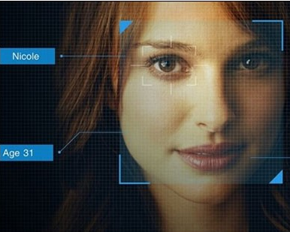
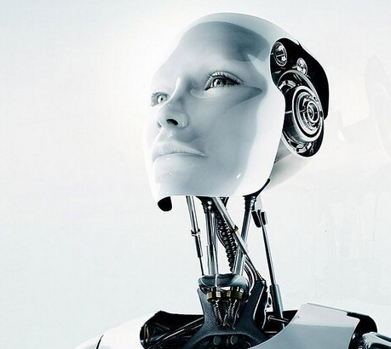
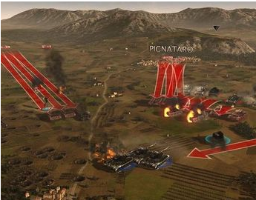
机器学习已经有了十分广泛的应用，例如：数据挖掘、计算机视觉、自然语言处理、生物特征识别、搜索引擎、医学诊断、检测信用卡欺诈、证券市场分析、DNA序列测序、语音和手写识别、战略游戏和机器人运用。
机器学习：应用

Slide 5
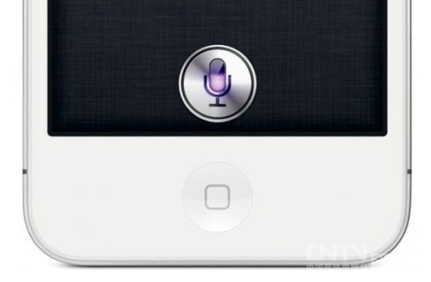
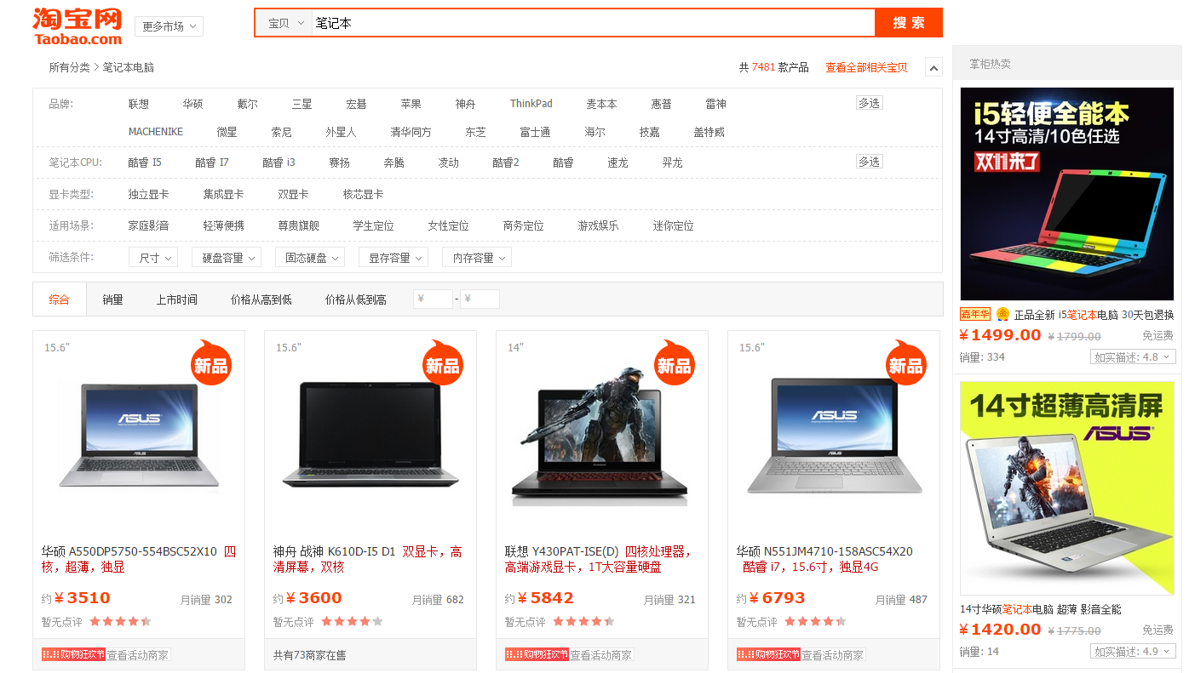


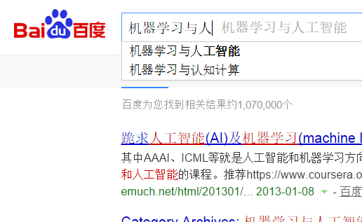
机器学习：应用

Slide 6
机器学习算法
监督学习
无监督学习
统计
分类
回归
分析
聚类
关联
规则
机器学习算法分类

Slide 7
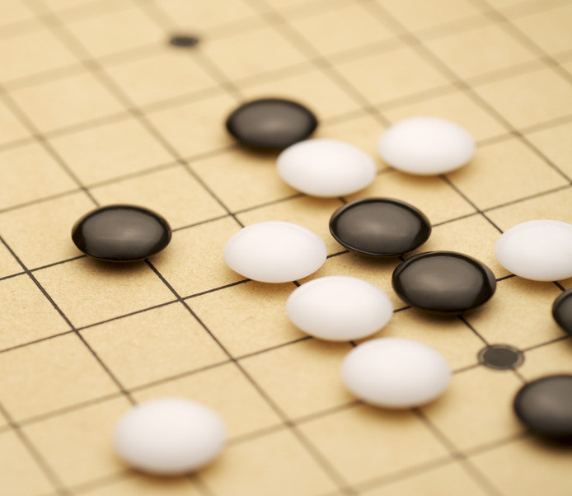
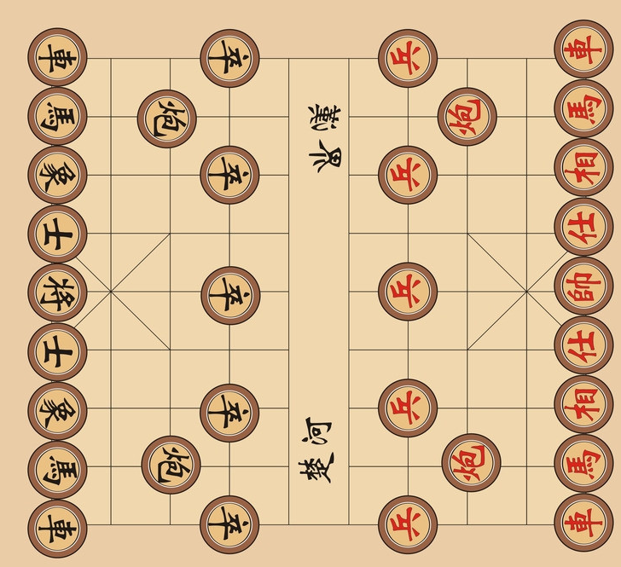
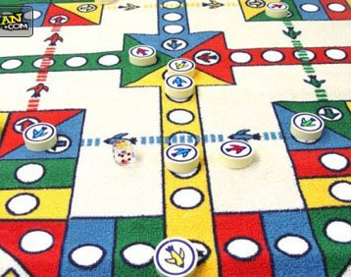
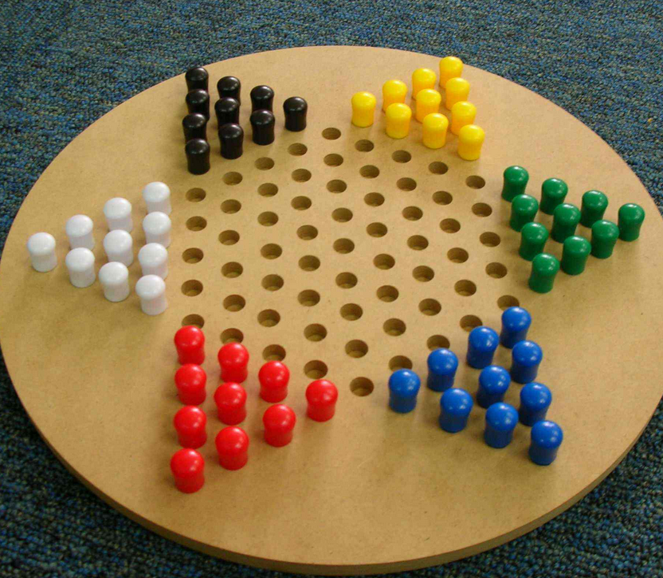
监督学习算法：统计分类

Slide 8
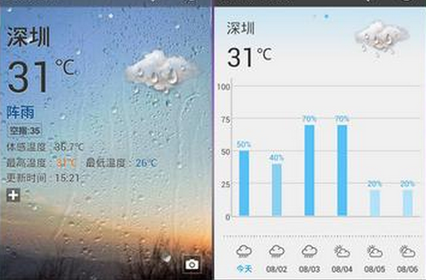
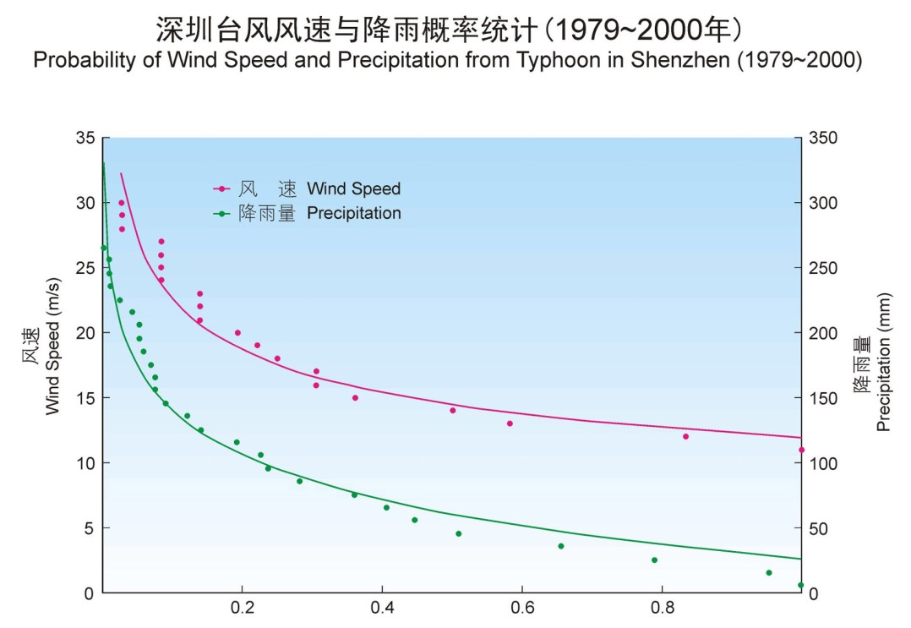
监督学习算法：回归分析

Slide 9
训练集
特征1
……
特征n
目标
特征1
……
特征n
目标
监督学习算法
特征1
……
特征n
目标
身高 | 发长 | 抽烟 | 性别
1.88 | 1.4cm | 是 | 男
1.66 | 15.3cm | 否 | 女
1.78 | 22.6cm | 否 | 女
监督学习算法：训练/学习

Slide 10
测试集
结果
特征1
……
特征n
目标
特征1
……
特征n
监督学习算法
目标
特征1
……
特征n
目标
身高 | 发长 | 抽烟
1.66 | 0cm | 是
1.76 | 5.1cm | 否
1.55 | 14.4cm | 否
性别
男
男
女
监督学习算法：预测

Slide 11
测试集
结果
特征1
……
特征n
统计分类
离散值
特征1
……
特征n
回归分析
连续值
连续值
离散值
监督学习算法：分类？回归？

Slide 12
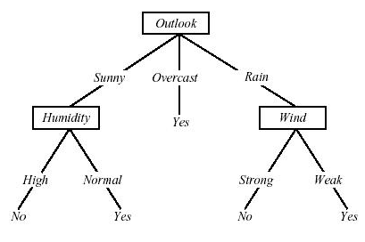
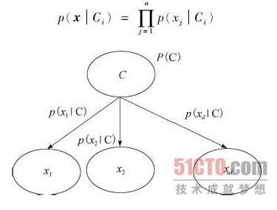
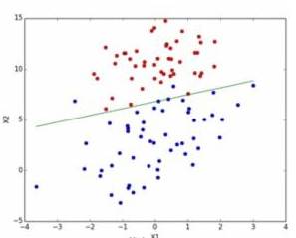
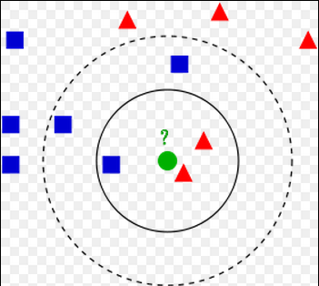
决策树
朴素贝叶斯
逻辑回归
KNN
监督学习算法

Slide 13
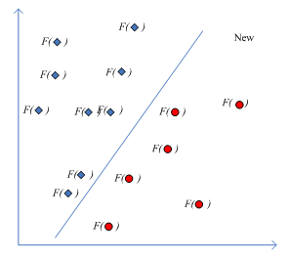
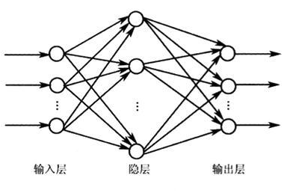
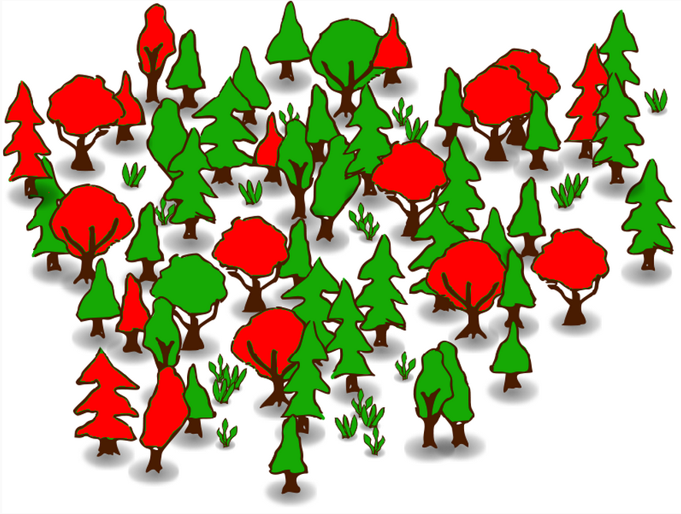
SVM
神经网络
随机森林
监督学习算法

Slide 14
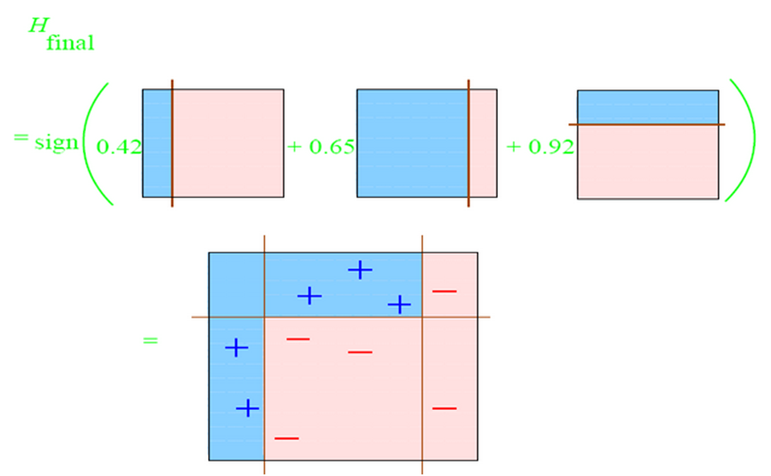
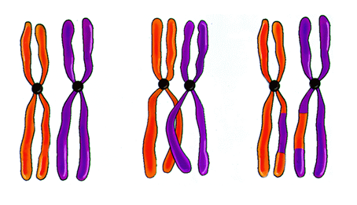
AdaBoost
遗传算法
算法优化

Slide 15
机器学习算法
监督学习
无监督学习
统计
分类
回归
分析
聚类
关联
规则
机器学习算法分类

Slide 16
无监督学习算法：聚类

Slide 17
刮风 | 降温 | 降雨 | 冰雹
1 | 1 | 1 | 0
1 | 1 | 0 | 0
1 | 0 | 0 | 0
1 | 0 | 1 | 0
0 | 1 | 1 | 1
1 | 1 | 0 | 0
刮风 | 降温 | 降雨 | 冰雹
1 | 1 | 1 | 0
1 | 1 | 0 | 0
1 | 0 | 0 | 0
1 | 0 | 1 | 0
0 | 1 | 1 | 1
1 | 1 | 0 | 0
-监督-
统计分类
-无监督-
关联规则
无监督学习算法：关联规则

Slide 18
训练集
特征1
……
特征n
特征1
……
特征n
无监督学习算法
特征1
……
特征n
无监督学习算法：训练/学习

Slide 19
测试集
结果
特征1
……
特征n
目标
特征1
……
特征n
监督学习算法
目标
特征1
……
特征n
目标
无监督学习算法：预测

Slide 20
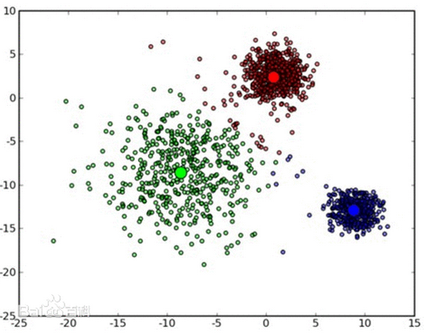
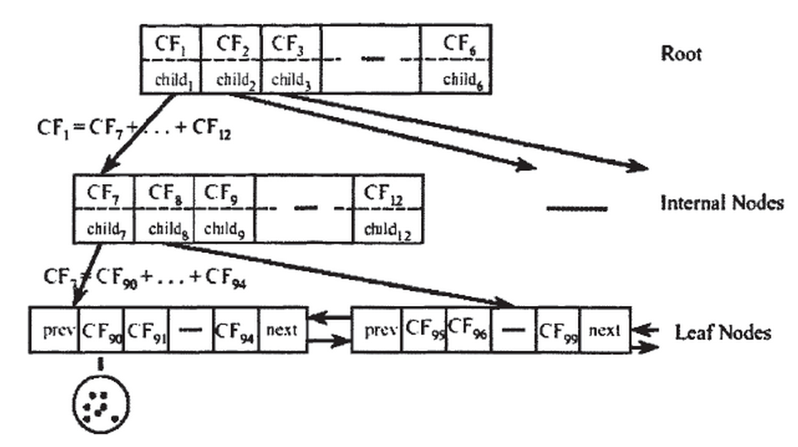
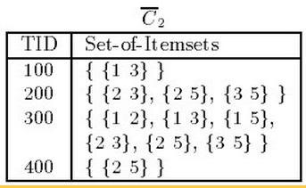
K-means
BIRCH
Apriori
无监督学习算法

Slide 21
概念
研究方法
学习资料

Slide 22
学习内容
讲课要求
基本算法
容易理解的
算法逻辑
优化算法
（变体/高级）
核心的
数学原理
程序实践
（样本优化）
特色/优缺点
主要应用方向
其他
学习内容和讲课要求

Slide 23
原始样本集
特征提取
特征样本集
样本数据
特征1
…
n
目标
预处理
样本数据
特征1
…
n
目标
样本数据
特征1
…
n
目标
训练集
特征1
…
n
机器学习算法
目标
训练
特征1
…
n
目标
特征1
…
n
目标
验证集
验证集
特征1
…
n
目标
预测
输出
预测目标
评价
改进
特征1
…
n
目标
预测目标
特征1
…
n
目标
预测目标
机器学习实施过程

Slide 24
时间 | 用户ID | 商品ID | 操作
1月1日 | 001 | 001 | 点击
1月2日 | 002 | 002 | 收藏
1月3日 | 001 | 001 | 购买
1月3日 | 001 | 004 | 点击
1月5日 | 002 | 005 | 点击
1月6日 | 002 | 006 | 购买
特征不显著怎么办？
--人脑战胜电脑，分析并提取出样本的数据特征

Slide 25
原始样本集
特征提取
统计分析
特征样本集
样本数据
特征1
…
n
目标
变换
样本数据
特征1
…
n
目标
特征运算
特征1
…
n
目标
样本数据
时间 | 用户ID | 商品ID | 操作
1月1日 | 001 | 001 | 点击
1月2日 | 002 | 002 | 收藏
1月3日 | 001 | 001 | 购买
1月3日 | 001 | 004 | 点击
1月5日 | 002 | 005 | 点击
1月6日 | 002 | 006 | 购买
用户ID | 商品ID | 点击次数 | 操作日期 | 购买日期
001 | 001 | 2 | 3 | 3
001 | 004 | 1 | 3 | NULL
002 | 002 | 1 | 2 | NULL
002 | 005 | 1 | 5 | NULL
002 | 006 | 1 | 6 | 6
特征提取

Slide 26
年龄 | 肝脏大小 | 体重 | 肝硬化
23 | 10 | 60kg | 否
78 | 8 | 65kg | 否
36 | 5 | 55kg | 否
34 | 13 | 80kg | 否
13 | 7 | 43kg | 否
46 | 11 | 75kg | 是
22 | 8 | 63kg | 否
29 | 8 | 59kg | 否
58 | 10 | 71kg | 否
噪声太多导致算法过拟合怎么办？
--预处理，过滤噪声

Slide 27
特征样本集
特征1
…
n
训练集
目标
…
特征1
…
n
目标
特征1
n
目标
…
特征1
…
n
目标
特征1
n
目标
预处理
划分集合
特征1
…
n
特征1
…
n
目标
目标
特征1
…
n
目标
过滤采样
验证集
特征1
…
n
目标
特征1
…
n
目标
特征1
…
n
目标
特征1
…
n
目标
特征1
…
n
目标
预处理

Slide 28
单一算法受局限怎么办？
--算法迭代、融合
--重新考虑新特征

Slide 29
训练集1
机器学习算法
A
特征1
…
n
目标
训练
特征1
…
n
目标
特征1
…
n
目标
训练集2
训练集2
特征1
…
n
目标
预测
输出
特征1
…
n
预测目标
目标
特征1
…
n
目标
特征1
…
n
预测目标
目标
特征1
…
n
目标
特征1
…
n
预测目标
目标
算法融合：训练

Slide 30
机器学习算法
B
训练集2
特征1
…
n
预测目标
目标
训练
特征1
…
n
预测目标
目标
特征1
…
n
预测目标
目标
算法融合：训练

Slide 31
训练集1
特征1
…
n
目标
特征1
…
n
目标
特征1
…
n
目标
训练
训练集2
算法A
特征1
…
n
目标
特征1
…
n
目标
算法B
特征1
…
n
目标
算法C
算法D
验证集
预测
特征1
…
n
目标
特征1
…
n
目标
特征1
…
n
目标
算法融合

Slide 32
原始样本集
特征提取
特征样本集
样本数据
特征1
…
n
目标
预处理
样本数据
特征1
…
n
目标
样本数据
特征1
…
n
目标
训练集
特征1
…
n
机器学习算法
目标
训练
特征1
…
n
目标
特征1
…
n
目标
验证集
验证集
特征1
…
n
目标
预测
输出
预测目标
评价
改进
特征1
…
n
目标
预测目标
特征1
…
n
目标
预测目标
机器学习实施过程

Slide 33
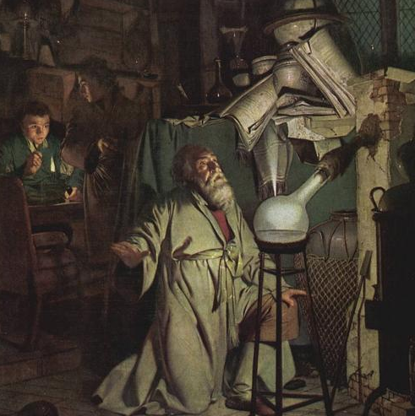
理论
实践
统计分析
特征提取
算法原理
样本构造
算法选择
融合方法

Slide 34


Slide 35
学习内容
讲课要求
基本算法
容易理解的
算法逻辑
优化算法
（变体/高级）
核心的
数学原理
程序实践
（样本优化）
特色/优缺点
主要应用方向
其他
学习内容和讲课要求

Slide 36
概念
研究方法
学习资料

Slide 37
参考书
机器学习，Mitchell 著, 机械工业出版社；
机器学习实战，Peter Harrington 著；人民邮电出版社
统计学完全教程， (美)活塞曼 著; 科学出版社
线上课程
Machine Learning by Andrew Ng

Slide 38
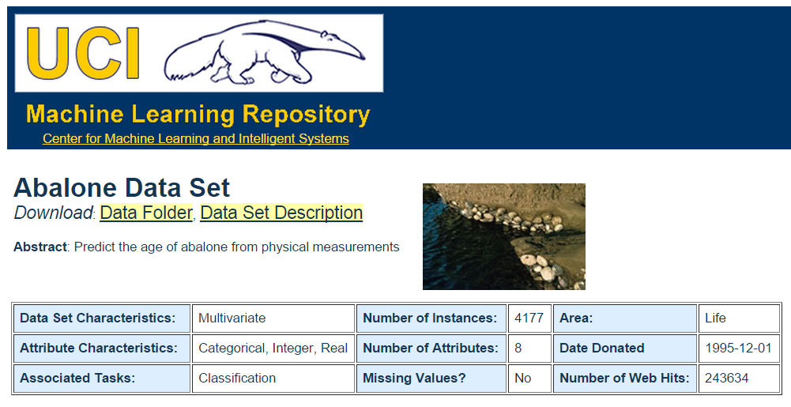
数据集下载
http://archive.ics.uci.edu/ml/

Slide 39
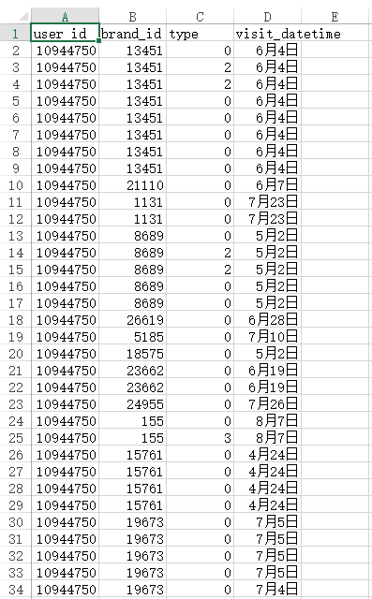
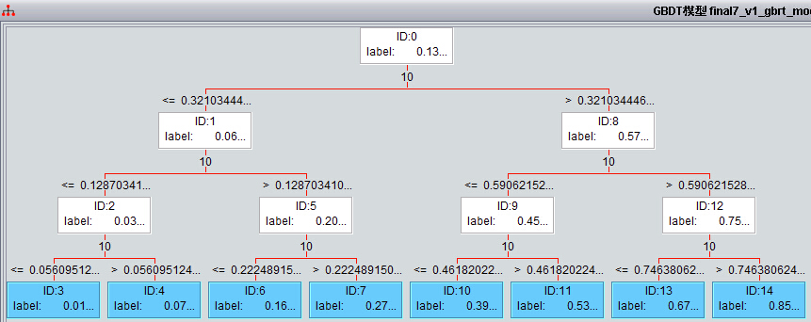
阿里巴巴大数据竞赛
海量工业数据
真实业务逻辑
ODPS平台
双11线上实战
入围阿里星
百万奖励

Slide 40
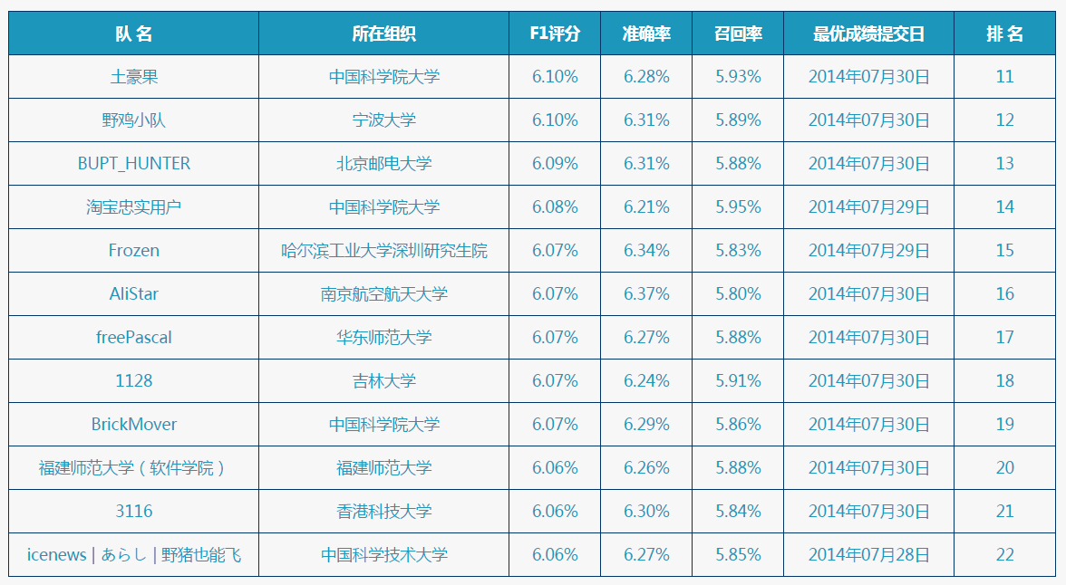

Slide 41
北邮阿里巴巴技术联盟
享技术，聚朋友

